Slide 1
작업 내용 -마이페이지

Slide 2
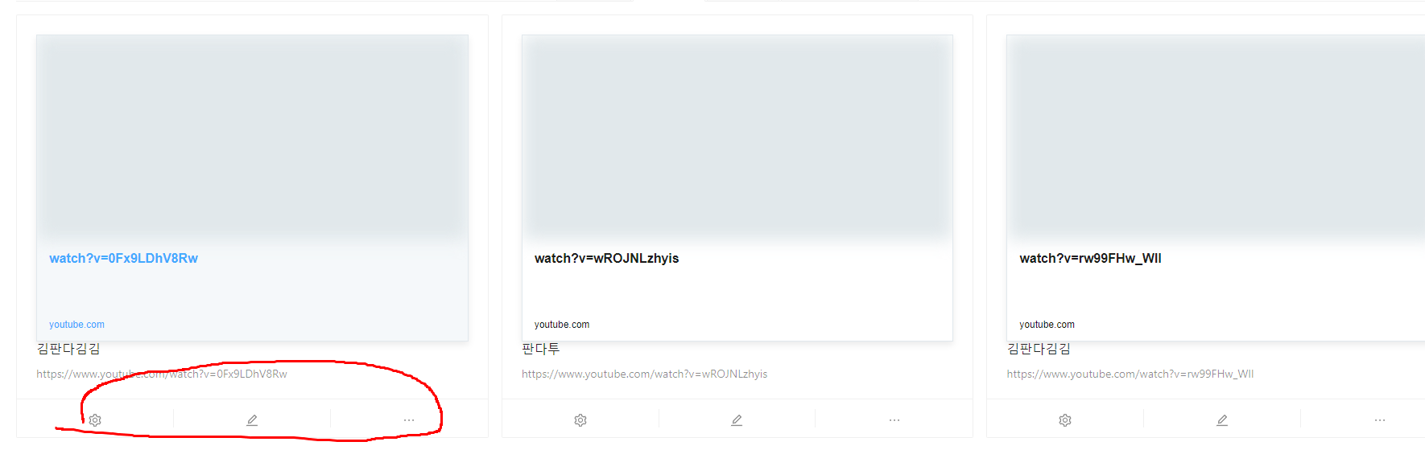
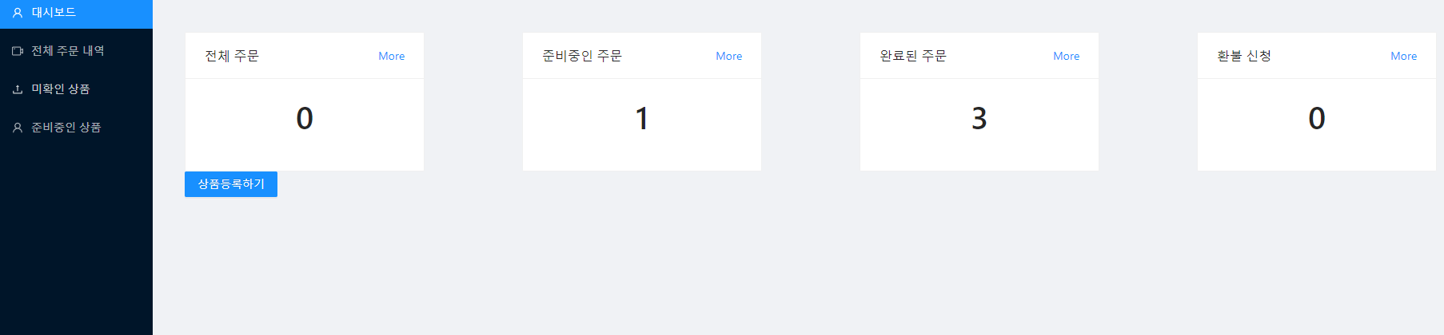
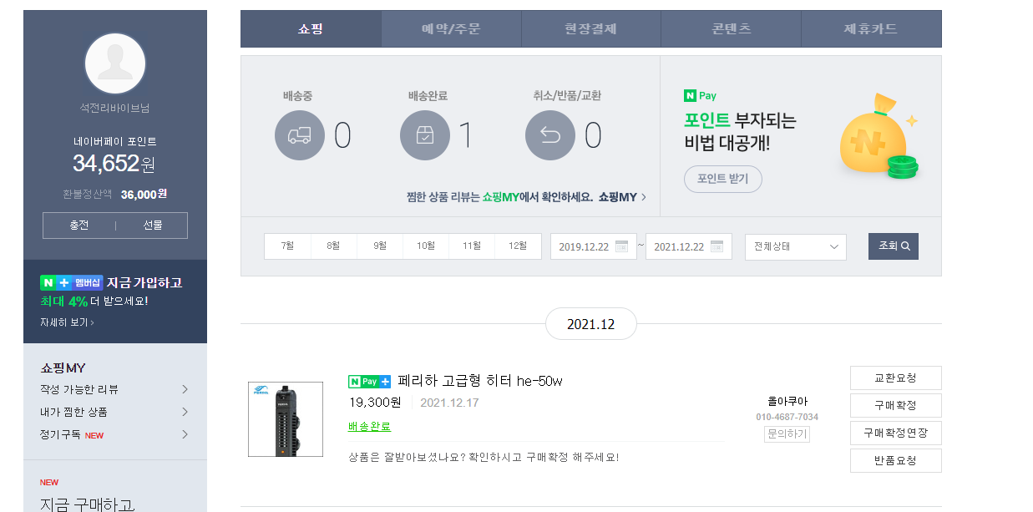
개요
마이페이지 (판다[홍보인], 판매자, 구매자)구현
판다 마이페이지
- 영상관리
- 정산관리
- 정산 내역
2. 판매자 마이페이지
- 상세 후술
3. 구매자 마이페이지

Slide 3
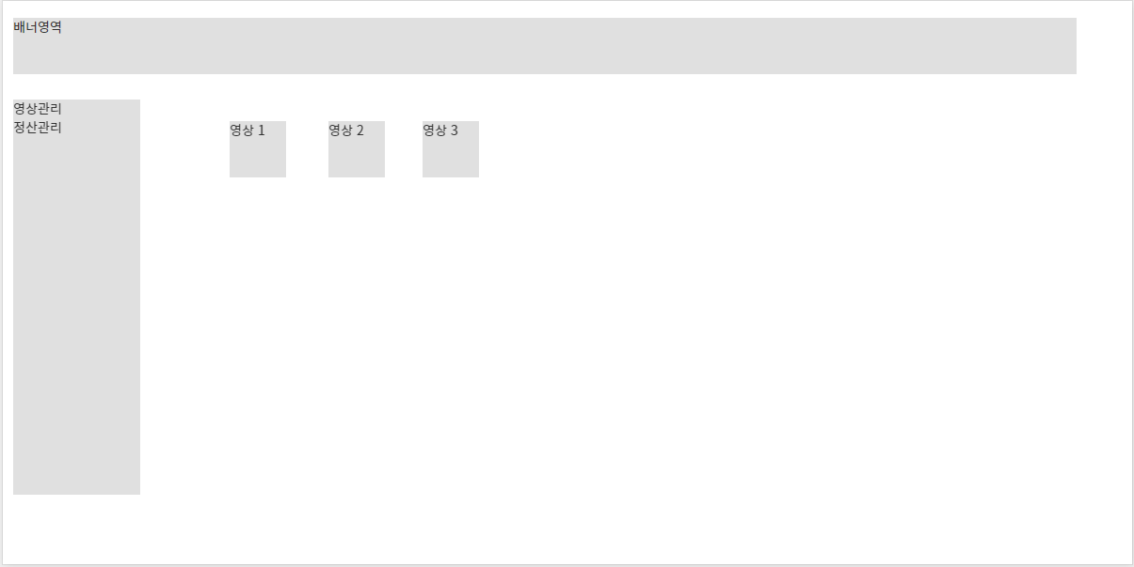
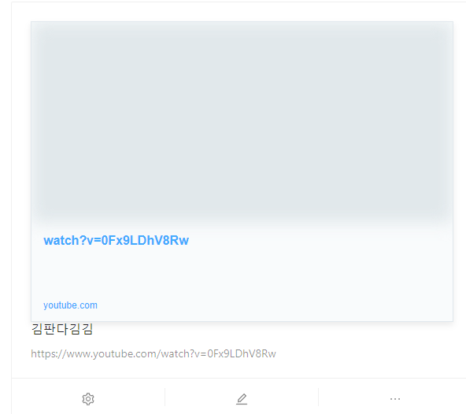
판다 마이페이지 –영상관리
영상 항목에 해당 영상 판매 건수 기입

Slide 4
판다 마이페이지 –정산관리

Slide 5
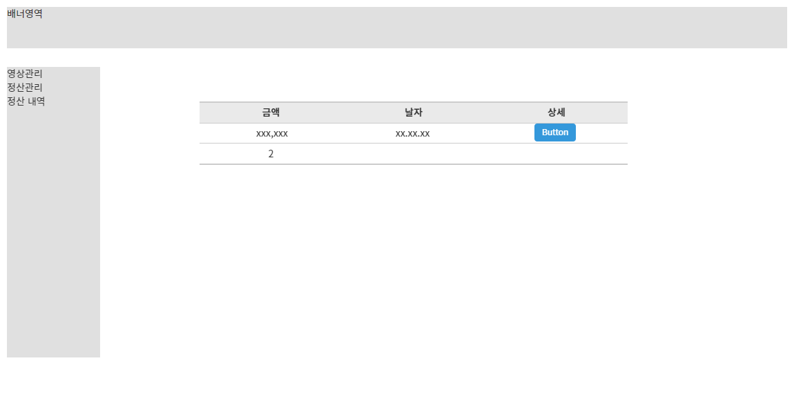
판다 마이페이지 –정산내역

Slide 6
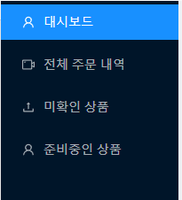
판매자 마이페이지 개요
대시보드 – 전체주문 준비중인 주문 완료된 주문 환불신청 상품등록하기 등 전체적인 정보 확인
전체 주문 내역
-전체적인 주문 내역
미확인 상품
-구매요청된 상품
준비중인 상품
구매요청을 확인한 상품
발송중인 상품
발송중인 상태의 상품
정산 완료된 상품
-정산이 완료된 상품
반품 요청
- 반품 요청된 상품
필요한 이유 후술

Slide 7
판매자 마이페이지 개요
위 상태가 필요한 이유
판다 구매 프로세스상 환불, 취소기능 때문
구매자가 취소 가능
상품 주문
상품 확인
상품 준비중
상품 발송
구매자
판매자
판매자
판매자
도착
정산완료
반품요청
구매자

Slide 8
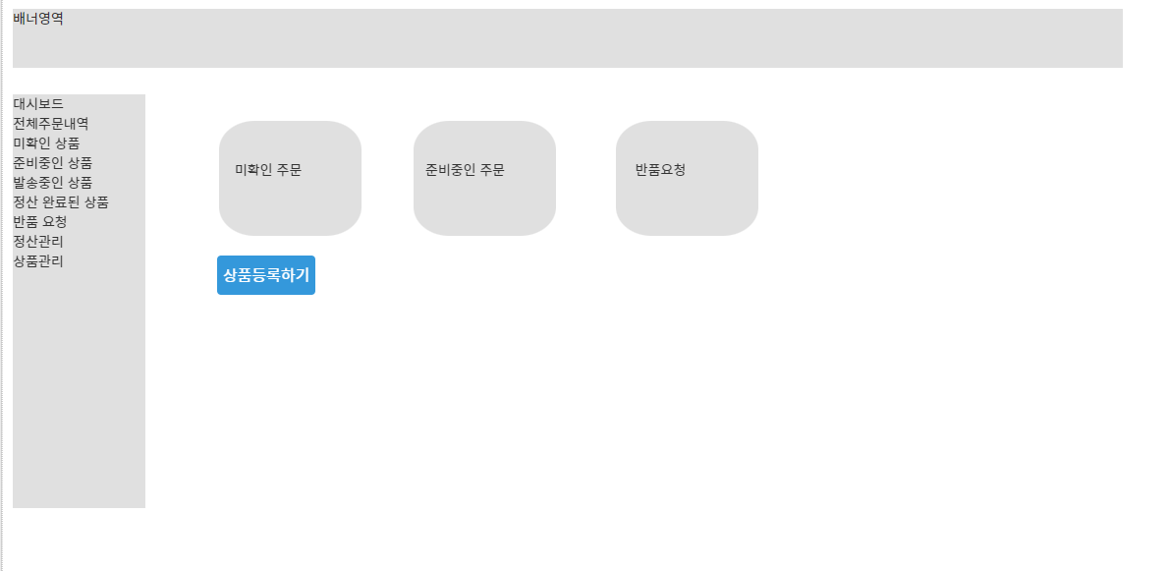
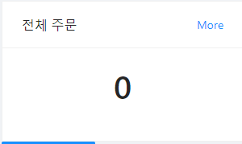
판매자 마이페이지 –대시보드
주문확인은
숫자로

Slide 9
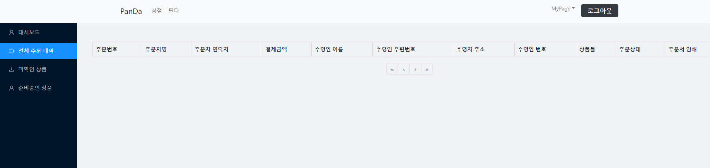
판매자 마이페이지 –전체주문 내역
주문확인은
숫자로

Slide 10
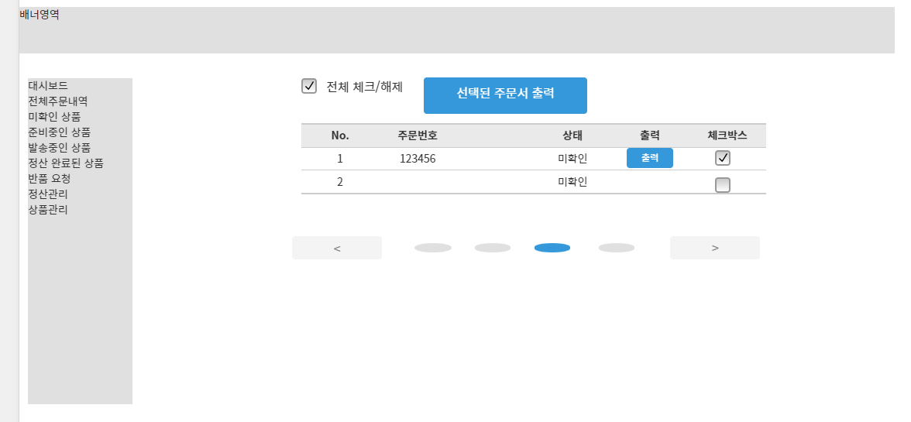
판매자 마이페이지 –미확인 상품
주문서 출력기능
주문번호 클릭시 상세 주문내역
출력 버튼 클릭시 상태
미확인에서 확인으로 변경
페이지네이션 활용

Slide 11
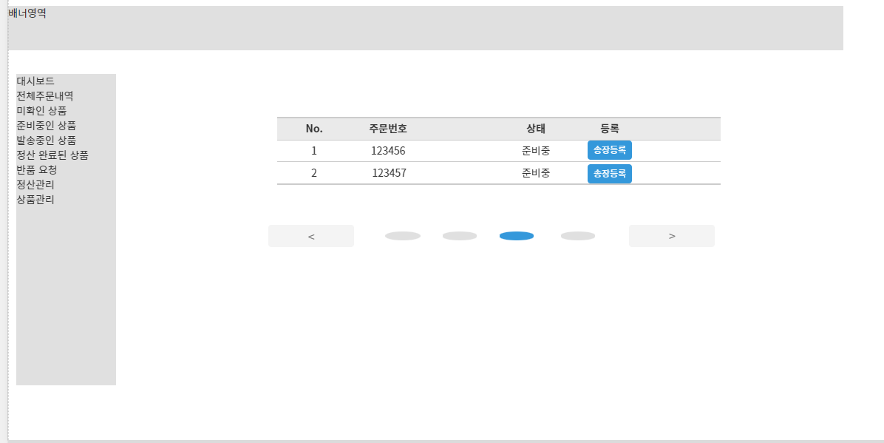
판매자 마이페이지 –준비중인 상품
송장 등록시 상태변경
송장등록 팝업(모달창)

Slide 12
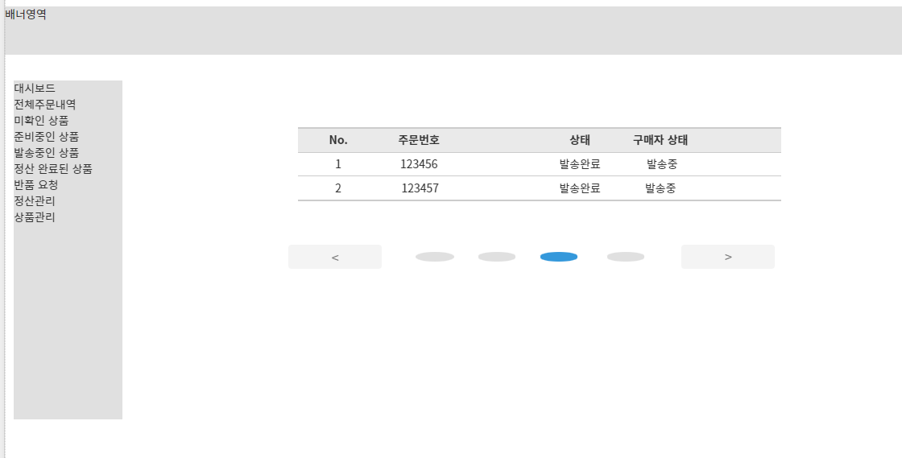
판매자 마이페이지 –발송중인상품

Slide 13
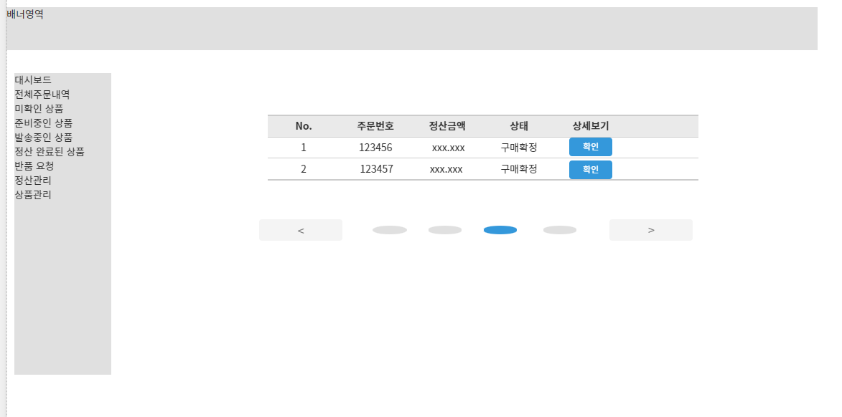
판매자 마이페이지 –정산완료된 상품

Slide 14
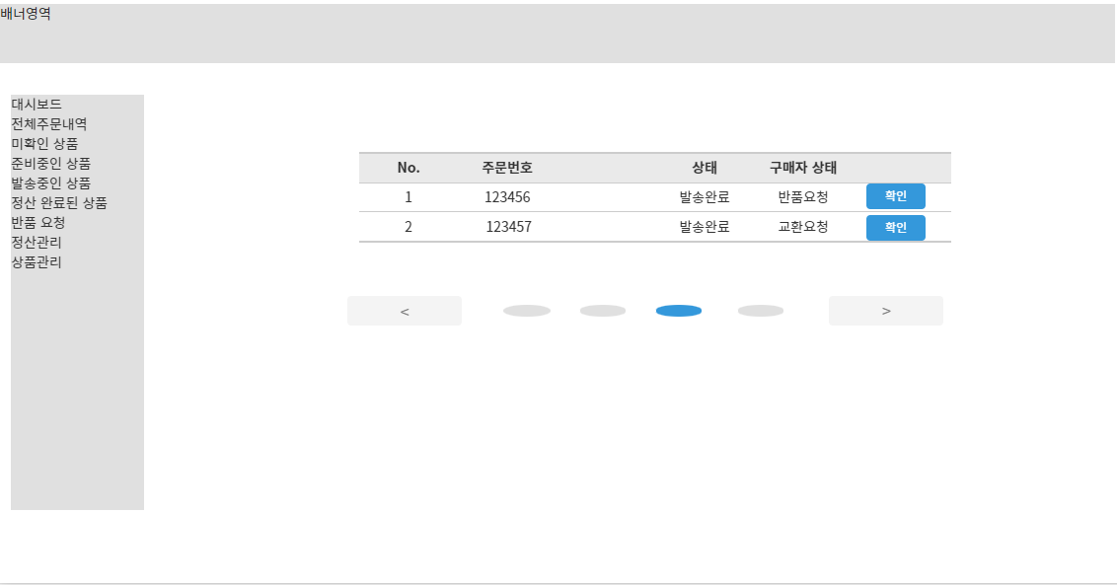
판매자 마이페이지 –반품/교환 요청

Slide 15
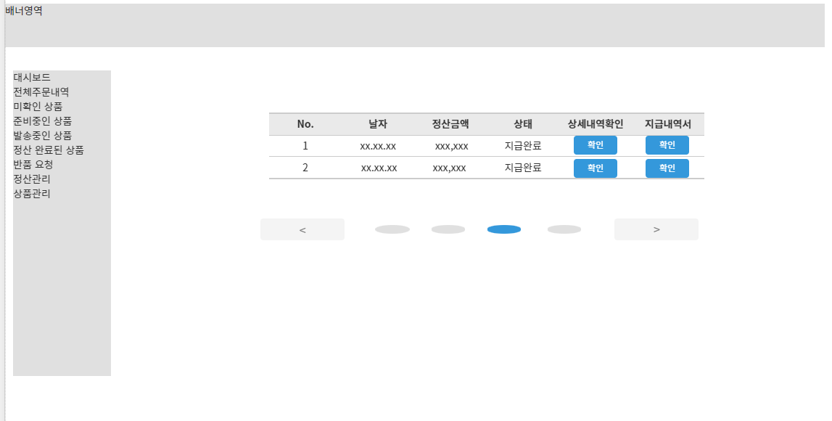
판매자 마이페이지 –정산관리

Slide 16
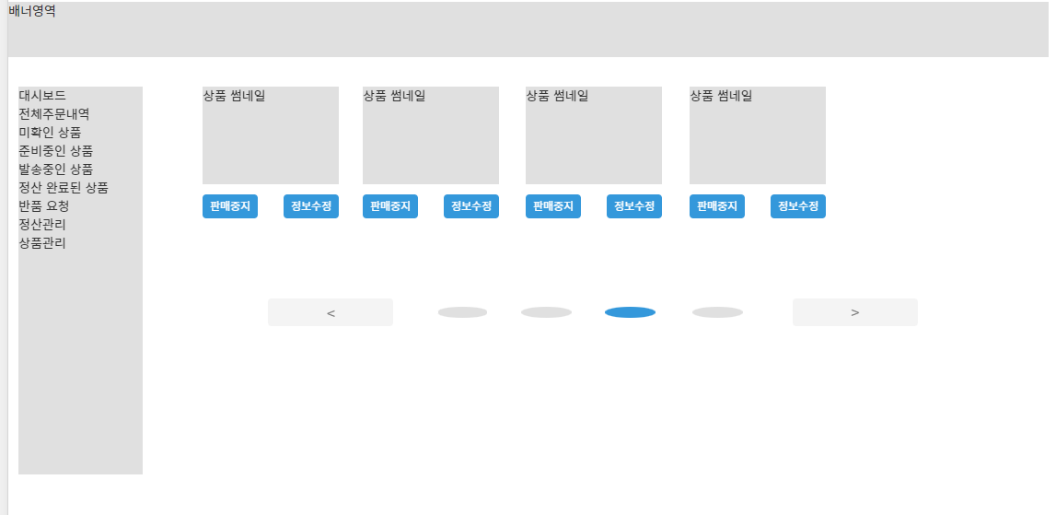
판매자 마이페이지 –상품관리

Slide 17
구매자 마이페이지
네이버 카피

